Slide 1
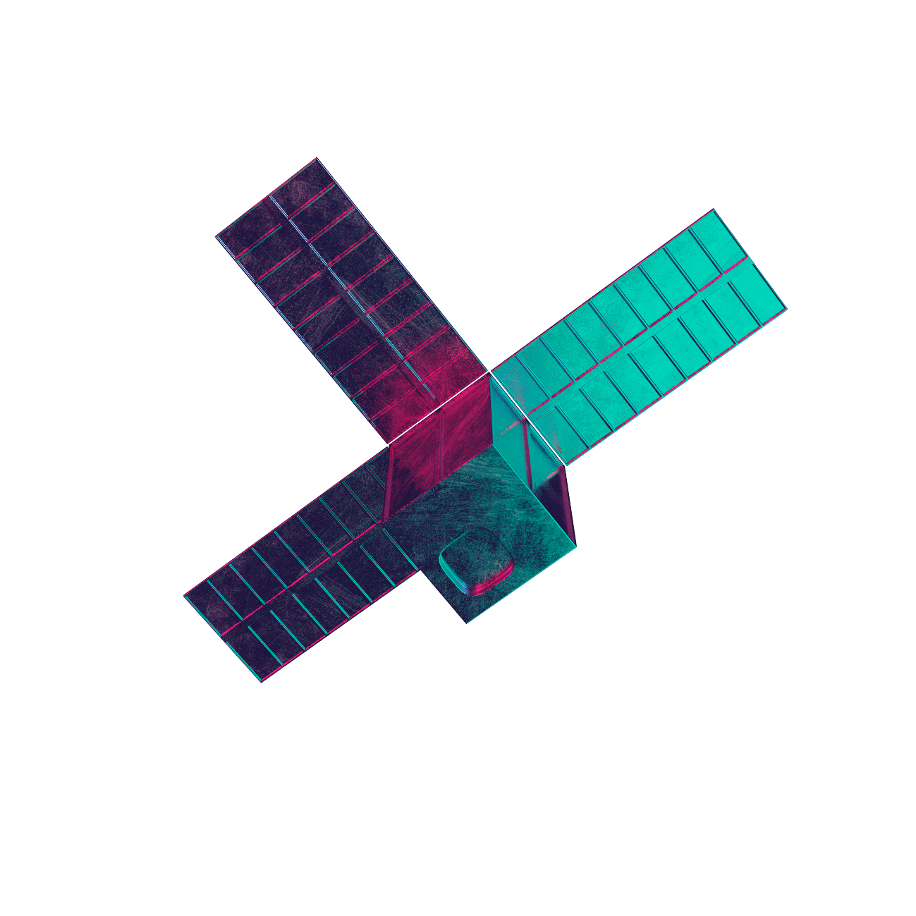


Uniorb
Задача 12. Сервис планирования передачи данных
от космических аппаратов на земные станции

Slide 2
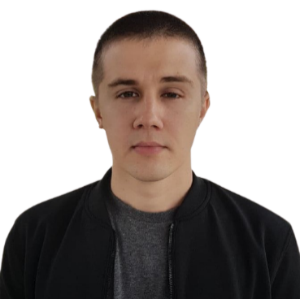

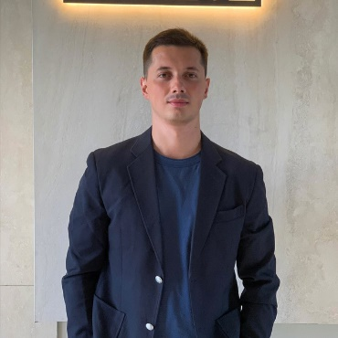
Uniorb
Альберт
Шайхутдинов
Елена
Красулина
Владислав
Мещеряков
Капитан
@chivelazur
+7 985 466 5805
Поддержка
@positivecatcher
+7 981 806 2481
Аналитика
@vladmeshcheryakov
+7 911 836 4495

Slide 3
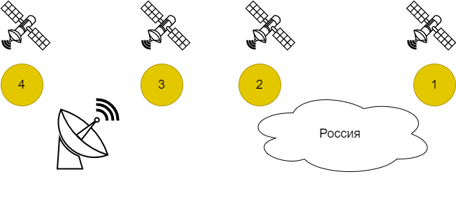
Общая идея
Вход спутника S на территорию России.
Выход спутника S с территории России.
Вход спутника S в зону видимости станции T.
Выход спутника S из зоны видимости станции T.
Событие - это фиксация некоторого факта. Входные данные преобразуются в последовательность событий, упорядоченных по времени.
Вся обработка происходит дискретно по событиям. На каждом событии нужно актуализировать данные и можно разветвить сценарий.

Slide 4
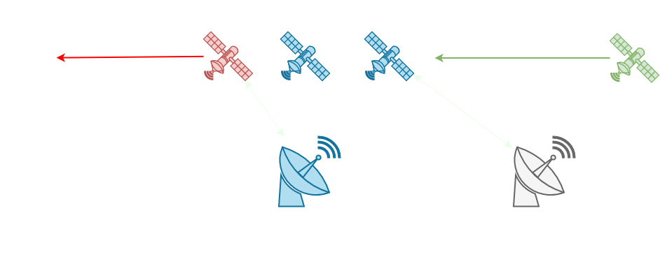
Стратегия
Стратегия отвечает на вопрос: С какого спутника станция должна начинать скачивать данные, когда меняется набор спутников в зоне ее видимости?

Slide 5
Варианты стратегии
Стратегия 1 (очевидная)
Станция скачивает данные со спутника с максимально заполненной бортовой памятью (практически значит поддерживать минимальный уровень среднего заполнения бортовой памяти).
Стратегия 2 (наивная)
Станция скачивает данные со спутника, который может передавать данные с наибольшей скоростью (приоритет Киноспутникам). При равных скоростях передачи приоритет отдается спутнику с максимально заполненной бортовой памятью.
Стратегия 3 (отладочная)
Станция не скачивает никаких данных. Используется для отладки решения.
Стратегия 4 (лучшая)
Станция скачивает данные с Киноспутников в первом приоритете, если объем бортовой памяти занят более чем на 19%. Если таких нет – берем спутник с максимально заполненным объемом данных.
Стратегия найдены обычным бинарным поиском по параметру заполнения бортовой памяти Киноспутников.

Slide 6
Результаты
Показатель | Стратегия 1 | Стратегия 2 | Стратегия 3 | Стратегия 4
Минут до первого переполненного спутника | 3475 | 1921 | 378 | 1920
Объем переданных на Землю данных, ГБ | 683159 | 476219 | 0 | 807056
Суммарный балл | 686635 | 478141 | 378 | 808976
Время работы алгоритма, с | 1.313 | 1.382 | 0.866 | 1.459
Стратегии 1 старается максимально уравнять объем занятой бортовой памяти, без учета скорости передачи данных.
Стратегия 2 интересная тем, что если все время пытаться скачивать данные с Киноспутников, то не даем им заполнить бортовую память достаточно.
Стратегия 3 лишь показывает, что если не скачивать данные со спутников, то к 378 минуте появится первый спутник с переполненной бортовой памятью, а через двое суток уже все спутники полностью исчерпают лимит.
Стратегия 4 учитывает недостатки Стратегии 2, поэтому показывает лучший результат.

Slide 7
Оценка результатов (Стратегия 4)
Теоретический максимум собранных спутниками данных, если пролетая над РФ в нужное время, спутник всегда ведет съемку:
2245640 GB
Теоретический максимум полученных на Земле данных, если все станции все время скачивают данные со скоростью передачи КиноСпутника:
14 станций * 13 полных суток * 86400 секунд * 0.125 GB/с = 1965600 GB
Практический максимум полученных на Земле данных, если считать среднюю скорость передачи данных по группировке:
14 станций * 13 полных суток * 86400 секунд * (0.125 * ¼ + 0.03125 * ¾) = 859950 GB
Суммарный объем данных, переданных на Землю: 807056 GB (94% от практического максимума)
Средний объем переданных данных одним спутником: 4035 GB
Минимальный объем переданных данных спутником: 2292 GB (KinoSat_110601, Зоркий)
Максимальный объем переданных данных спутником: 10659 GB (KinoSat_110507, Киноспутник)

Slide 8
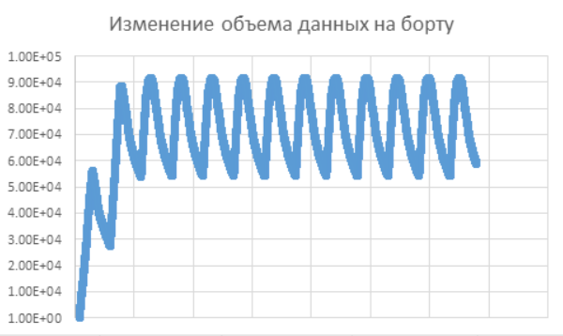
Оценка результатов (Стратегия 4)

Slide 9
Резюме
Простота | Алгоритм крайне прост для понимания, позволяет менять результат путем изменения всего лишь одной стратегии. Наивный вариант показал неплохой результат в ~700k ГБ данных.
Скорость | Время работы алгоритма: порядка 1 секунды.
Точное решение | Рассмотрев все возможные варианты ответвлений (которых порядка триллиона), можно найти самый оптимальный вариант «переключения станций». Это точное и простое для реализации решение задачи.
Практичность | Стратегия позволяет легко: учесть физические ограничения, например, время переключения станции. отдавать приоритет тем или иным спутникам = регионам съемки, что важно для коммерческой эксплуатации системы.
Оптимизация системы | Скорость алгоритма позволяет параметризовать стратегии и оптимизировать систему градиентным спуском. Например: можно отыскать оптимальное положение новой станции на южном полушарии для увеличения утилизации системы. оптимизировать конфигурацию группировки по типовому составу.
Реализация | С++17, без каких-либо сторонних зависимостей, простая архитектура библиотеки.
Результат | Время до первого переполненного спутника: 1920 минут Суммарный объем переданных данных: 807056 ГБ

Slide 10
СПАСИБО ЗА ВНИМАНИЕ

